Slide 1
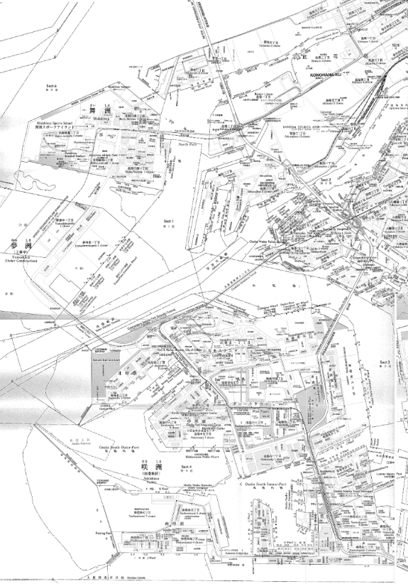
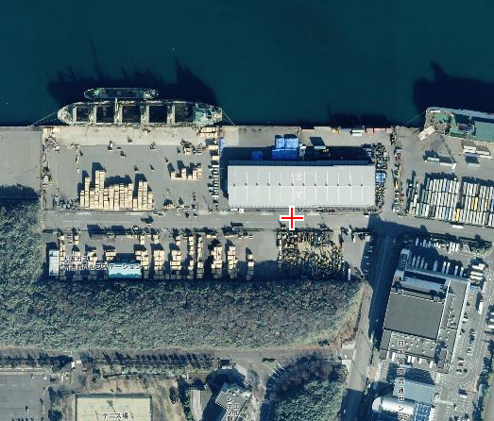
Ⅳ 経営改善策
２．個別課題への対応
④ K地区荷さばき地（上屋含む）
位置図
拡大図
凡例
：上屋
：荷さばき地
：荷役機械
咲洲
④K地区荷さばき地（上屋含む）

Slide 2
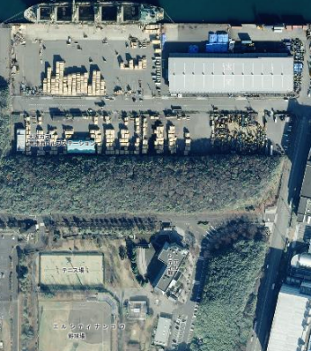
Ⅳ 経営改善策
２．個別課題への対応
④ K地区荷さばき地（上屋含む）
K地区荷さばき地の役割
Ｋ地区荷さばき地は、南埠頭の北側に位置し、Ｊ地区荷さばき地と同様に主に製材を取扱っている。なお、Ｋ２荷さばき地は、大阪港の荷さばき地では唯一、農林水産省が定めた「輸入木材検疫要綱」に基づく「輸入木材消毒実施区域」に指定されている。
Ｋ２荷さばき地は、取扱貨物（輸入木材）の性格上、荷さばき地の使用許可面積に波動性があることから、稼働率が低くなっている。
また、Ｋ２荷さばき地の背後の荷さばき地である「Ｋ２荷さばき地背後」は、施設提供事業から埋立事業へ支払う賃借料に見合う収益が確保できないため恒常的に「逆ザヤ」が生じる荷さばき地である。
収支分析などから導いた課題
K地区荷さばき地配置図
K2荷さばき地
K1上屋
K2荷さばき地背後
凡例
荷さばき地
一体使用荷さばき地
上屋
課題解決のための「経営改善策」
Ｋ地区荷さばき地は、大阪港で輸入木材を取扱いするために必要な「輸入木材消毒実施区域」に指定されており、同地区の指定を受けるための要件を満たす荷さばき地を他に確保することが困難であり、また、使用者ヒアリングの結果から、取扱量増加の可能性があることから、今後も輸入木材を中心とした荷さばき地を存続していく。
（中期的取組）
低稼働のＫ２荷さばき地は、現在の使用者にヒアリングを実施し使用箇所を集約する。
Ｋ２荷さばき地を集約して生じた部分に、Ｋ２荷さばき地背後の使用者を移転集約することとし、Ｋ２荷さばき地背後を一部廃止し収支改善を図る。

